Slide 1
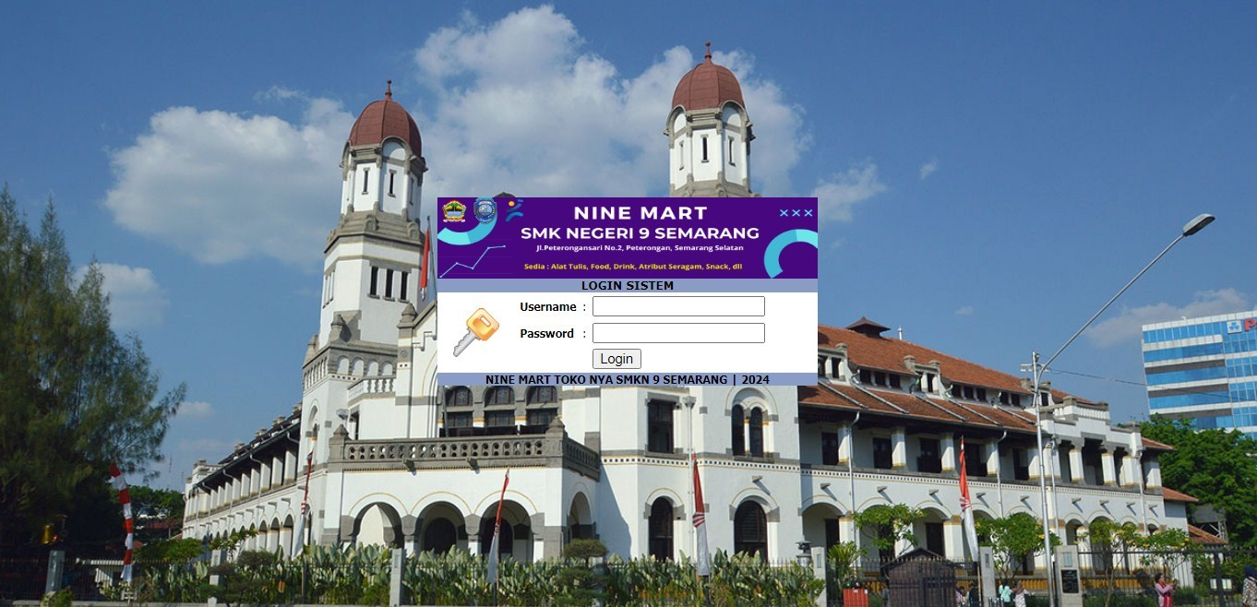
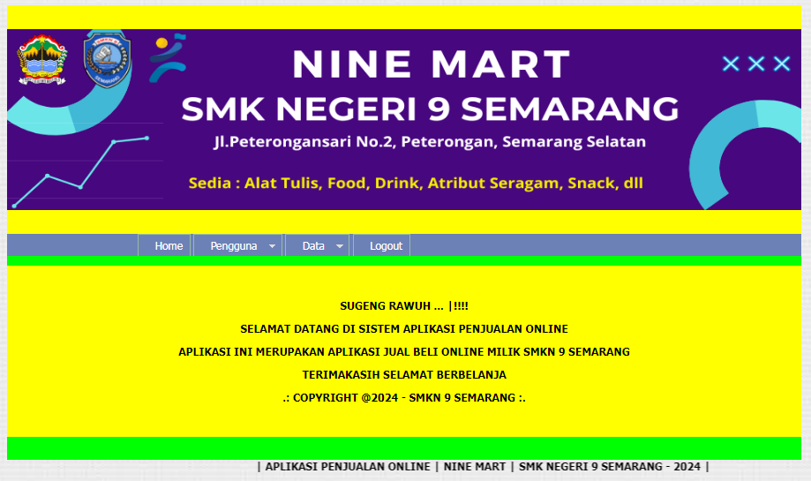
UJI KOMPETENSI KEAHLIAN (UKK) 2026
http://localhost/ninemart/login.php
Aplikasi Kasir &
Inventaris NineMart
Sistem Point of Sale (POS) Toko Retail Berbasis Web Native Menggunakan Bahasa PHP dan Basis Data Relasional MySQL.
Dokumentasi Resmi Soal UKK: Antarmuka Masuk Petugas Kasir (Login)
IDENTITAS PESERTA UJIAN
• Nama Peserta : Sabil Murti
• Asal Sekolah : SMK Negeri 9 Semarang
• Konsentrasi : Rekayasa Perangkat Lunak (RPL)
• Klaster Uji : Pemrograman Web (PHP Native)
• Hasil Praktik : 100% Selesai & Lolos Uji Fungsional
http://localhost/ninemart/dashboard.php
Dokumentasi Resmi Soal UKK: Antarmuka Utama Dashboard Sugeng Rawuh

Slide 2
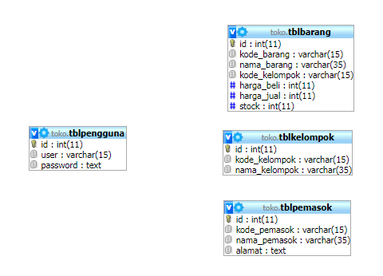
MODUL 01 • STRUKTUR DATABASE
02 / 12
Rancangan Skema Basis Data Relasional (db_ninemart)
Struktur 4 tabel ternormalisasi dengan integritas referensial foreign key sesuai lembar soal ujian UKK
1
Tabel tblpengguna & tblkelompok
http://localhost/ninemart/database_schema.sql
Menyimpan akun pengguna (id_pengguna, username, password) dan klasifikasi kategori produk retail (id_kelompok, nama_kelompok).
2
Tabel tblpemasok & tblbarang
Mencatat rekanan distributor (id_pemasok, nama, alamat, telepon) dan katalog barang retail yang merujuk pada kelompok dan pemasok.
3
Integritas Kunci Tamu (Foreign Key)
Kolom id_kelompok dan id_pemasok pada tabel tblbarang dilindungi aturan relasi ketat untuk mencegah data hilang atau yatim.
✓ PEMERIKSAAN KESESUAIAN SOAL UKK
Struktur tabel terverifikasi lengkap: 4 tabel saling berelasi pada basis data MySQL InnoDB tanpa redudansi.
Dokumentasi Resmi Soal UKK: Skema Relasi 4 Tabel Soal Tryout UKK

Slide 3
MODUL 02 • AUTENTIKASI SISTEM
03 / 12
Alur Halaman Masuk (Login) Petugas Kasir
Gerbang pengamanan awal sistem toko NineMart untuk memastikan hanya akun resmi yang dapat beroperasi
1
Pengisian Nama Pengguna & Sandi
http://localhost/ninemart/login.php
Petugas memasukkan nama akun dan kata sandi pada formulir bertema khas Lawang Sewu Kota Semarang.
2
Pengecekan Aman Melalui PDO
Kueri login dijalankan menggunakan PDO Prepared Statements untuk menangkal serangan injeksi SQL secara mutlak.
3
Inisialisasi Sesi Kerja
Setelah kredensial terbukti valid, server membuat nomor sesi baru (session ID) dan mengarahkan petugas ke beranda.
✓ PEMERIKSAAN KESESUAIAN SOAL UKK
Otentikasi teruji aman: input tidak valid ditolak dan sesi login terlindungi secara penuh.
Dokumentasi Resmi Soal UKK: Formulir Masuk Sistem NineMart Lawang Sewu

Slide 4
MODUL 03 • BERANDA SISTEM
04 / 12
Dashboard Utama & Navigasi Terpusat
Pusat kendali aplikasi yang menyambut petugas dengan salam ramah khas kearifan lokal Kota Semarang
1
Ucapan Sambutan Sugeng Rawuh
http://localhost/ninemart/dashboard.php
Menampilkan banner ramah 'SUGENG RAWUH ... !!!!' sebagai identitas aplikasi kasir SMK Negeri 9 Semarang.
2
Bilah Navigasi Terpadu
Header menyediakan akses cepat ke menu dropdown Pengguna, dropdown Data Master, dan tombol Keluar (Logout).
3
Pemeriksaan Sesi Aktif
Setiap pemanggilan halaman memeriksa status sesi; jika sesi kosong, pengguna langsung dilempar kembali ke login.
✓ PEMERIKSAAN KESESUAIAN SOAL UKK
Perlindungan sesi berhasil: pengguna tanpa login tidak dapat membuka dashboard melalui manipulasi URL.
Dokumentasi Resmi Soal UKK: Dashboard Sugeng Rawuh & Bilah Menu Navigasi

Slide 5
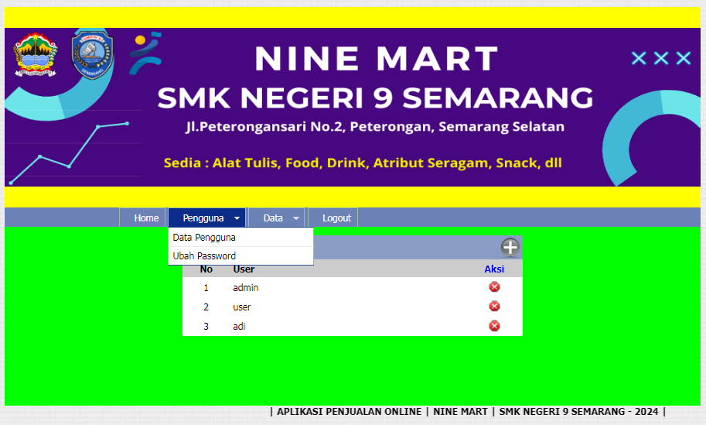
MODUL 04 • NAVIGASI AKUN
05 / 12
Menu Pilihan Pengguna (Dropdown Terbuka)
Struktur navigasi bertingkat untuk mempermudah pengaturan akun kasir dan pengelolaan kata sandi
1
Navigasi Dropdown Bertingkat
http://localhost/ninemart/dashboard.php?menu=pengguna
Mengarahkan kursor ke menu 'Pengguna' membuka dua opsi tindakan secara mulus menggunakan CSS murni.
2
Pilihan Menu 'Data Pengguna'
Tautan langsung menuju daftar tabel manajemen pengguna untuk menambah atau menghapus petugas.
3
Pilihan Menu 'Ubah Password'
Tautan mandiri bagi petugas yang sedang bertugas untuk memperbarui kata sandi pribadinya.
✓ PEMERIKSAAN KESESUAIAN SOAL UKK
Menu dropdown responsif: tata letak dan interaksi visual sesuai dengan lembar kerja ujian.
Dokumentasi Resmi Soal UKK: Pilihan Dropdown Menu Pengguna Terbuka

Slide 6
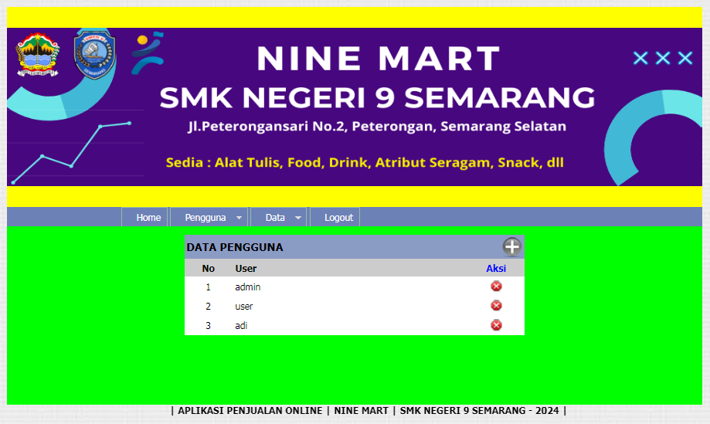
MODUL 05 • KELOLA AKUN
06 / 12
Manajemen Data Pengguna (Kasir & Administrator)
Tabel pengelolaan daftar akun petugas kasir dengan fungsi penambahan akun dan penghapusan data
1
Daftar Akun Petugas
http://localhost/ninemart/pengguna.php
Menampilkan kolom No, User (nama pengguna), dan Aksi sesuai format baku soal ujian praktik UKK.
2
Tombol Tambah Pengguna
Ikon tambah perak di sudut kanan atas tabel membuka modal/halaman penginputan akun petugas baru.
3
Proteksi Akun Sendiri
Sistem memiliki proteksi khusus: akun yang sedang aktif dilarang menghapus dirinya sendiri agar sistem tidak terkunci.
✓ PEMERIKSAAN KESESUAIAN SOAL UKK
Fitur proteksi diri aktif: pencegahan penghapusan akun yang sedang login berjalan 100% akurat.
Dokumentasi Resmi Soal UKK: Tabel Manajemen Data Pengguna Terdaftar

Slide 7
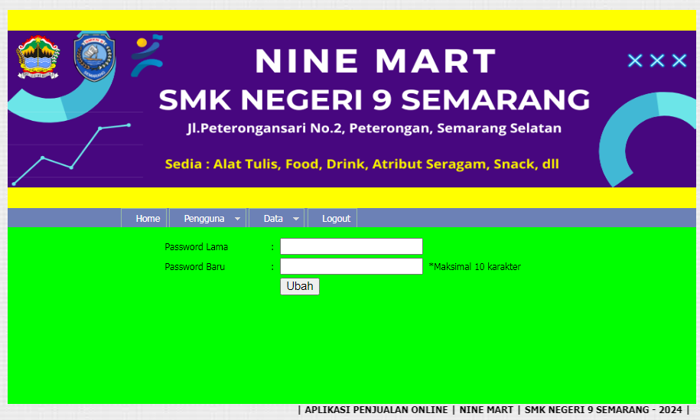
MODUL 06 • KEAMANAN AKUN
07 / 12
Formulir Ubah Password Petugas
Fasilitas pembaruan kata sandi mandiri dengan batasan maksimal 10 karakter sesuai instruksi lembar soal
1
Verifikasi Password Lama
http://localhost/ninemart/ubah_password.php
Petugas wajib memasukkan kata sandi lama yang sah sebelum sistem mengizinkan pergantian kata sandi.
2
Batas Maksimal 10 Karakter
Sesuai petunjuk tegas pada soal (*Maksimal 10 karakter), kolom input dibatasi maksimal 10 karakter secara ketat.
3
Penyimpanan Aman ke Database
Kata sandi yang baru diverifikasi langsung diperbarui ke tabel tblpengguna melalui kueri pembaruan terparameter.
✓ PEMERIKSAAN KESESUAIAN SOAL UKK
Validasi karakter lolos uji: sistem menolak input password yang melampaui ketentuan batas 10 karakter.
Dokumentasi Resmi Soal UKK: Formulir Penggantian Password (Maks 10 Karakter)

Slide 8
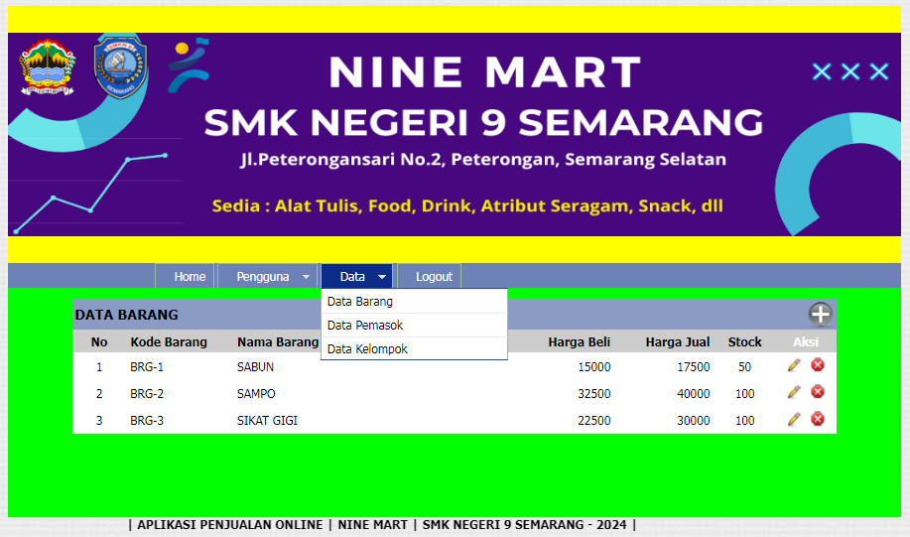
MODUL 07 • NAVIGASI MASTER DATA
08 / 12
Menu Pilihan Master Data (Dropdown Terbuka)
Sentralisasi akses menuju tiga pilar utama pengelolaan inventaris toko retail NineMart
1
Sentralisasi Akses Master Data
http://localhost/ninemart/dashboard.php?menu=data
Menu dropdown 'Data' menyatukan seluruh pengelolaan entitas inti yang mendukung operasional toko.
2
Tautan Data Barang & Pemasok
Menghubungkan langsung ke katalog produk barang dagangan serta daftar distributor pemasok resmi.
3
Tautan Data Kelompok Barang
Menghubungkan ke tabel klasifikasi kelompok barang untuk pengaturan kategori produk retail.
✓ PEMERIKSAAN KESESUAIAN SOAL UKK
Navigasi terstruktur: alur perpindahan antar entitas master berjalan cepat tanpa hambatan.
Dokumentasi Resmi Soal UKK: Pilihan Dropdown Menu Master Data Terbuka

Slide 9
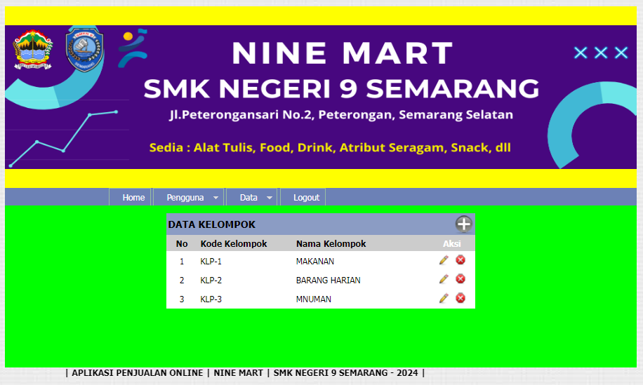
MODUL 08 • KLASIFIKASI PRODUK
09 / 12
Master Data Kelompok Barang (Kategori Produk)
Pengelompokan jenis barang retail dengan perlindungan integritas relasi referensial
1
Klasifikasi Kategori Toko
http://localhost/ninemart/kelompok.php
Mendata kategori seperti KLP-1 MAKANAN, KLP-2 BARANG HARIAN, dan KLP-3 MNUMAN sesuai lembar soal.
2
Fungsi Tambah & Edit Data
Tersedia tombol tambah di kanan atas serta tombol aksi pensil kuning untuk memperbarui nama kelompok.
3
Proteksi Relasi Terhadap Barang
Kategori yang sedang dipakai oleh data barang dilarang dihapus sembarangan guna menjaga integritas basis data.
✓ PEMERIKSAAN KESESUAIAN SOAL UKK
Integritas data terjaga: relasi foreign key mencegah penghapusan kelompok yang memiliki barang terkait.
Dokumentasi Resmi Soal UKK: Tabel Data Kelompok Kategori Barang

Slide 10
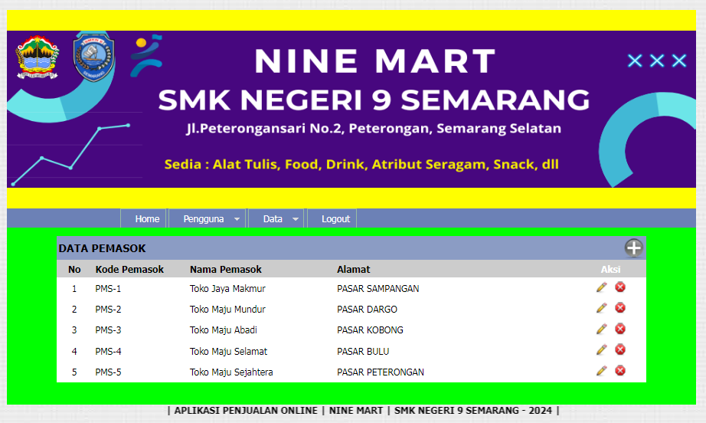
MODUL 09 • MANAJEMEN REKANAN
10 / 12
Master Data Pemasok (Distributor Toko)
Pencatatan data mitra penyuplai pasokan barang lengkap dengan alamat dan nomor telepon
1
Pencatatan Distributor Resmi
http://localhost/ninemart/pemasok.php
Mendata distributor penyuplai: Toko Jaya Makmur, Toko Maju Mundur, Maju Abadi, Maju Selamat, Maju Sejahtera.
2
Kelengkapan Identitas Mitra
Menyimpan kode pemasok unik (PMS-1 s.d PMS-5), nama badan usaha, alamat pasar, dan nomor telepon aktif.
3
Rujukan Dropdown Form Barang
Data pemasok ini dijadikan sumber otomatis pada menu pilihan saat menambahkan barang baru ke katalog.
✓ PEMERIKSAAN KESESUAIAN SOAL UKK
Koneksi relasi tabel terverifikasi: data supplier langsung terhubung pada formulir pemilihan barang.
Dokumentasi Resmi Soal UKK: Tabel Data Rekanan Pemasok Distributor

Slide 11
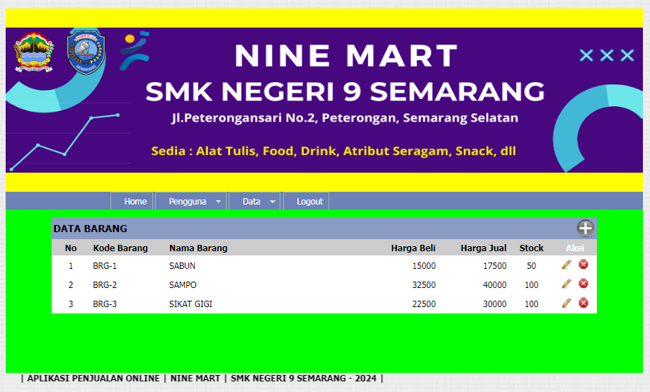
MODUL 10 • KATALOG & STOK
11 / 12
Master Katalog Barang & Inventaris Stok Toko
Katalog produk retail lengkap dengan kode barang, harga beli, harga jual, dan pemantauan jumlah stok
1
Katalog Produk Terstruktur
http://localhost/ninemart/barang.php
Menampilkan produk barang (BRG-1 SABUN, BRG-2 SAMPO, BRG-3 SIKAT GIGI) beserta relasi kelompok dan pemasoknya.
2
Manajemen Harga Beli & Jual
Mencatat harga modal beli dari supplier dan harga jual kasir (misal: Sabun beli Rp15.000, jual Rp17.500).
3
Validasi Angka Positif
Sistem memvalidasi nilai harga dan stok fisik agar bernilai positif sehingga tidak terjadi kekeliruan perhitungan kasir.
✓ PEMERIKSAAN KESESUAIAN SOAL UKK
Validasi input akurat: data barang tersimpan rapi dan kalkulasi harga kasir terbebas dari nilai minus.
Dokumentasi Resmi Soal UKK: Tabel Katalog Produk & Stok Barang Toko

Slide 12
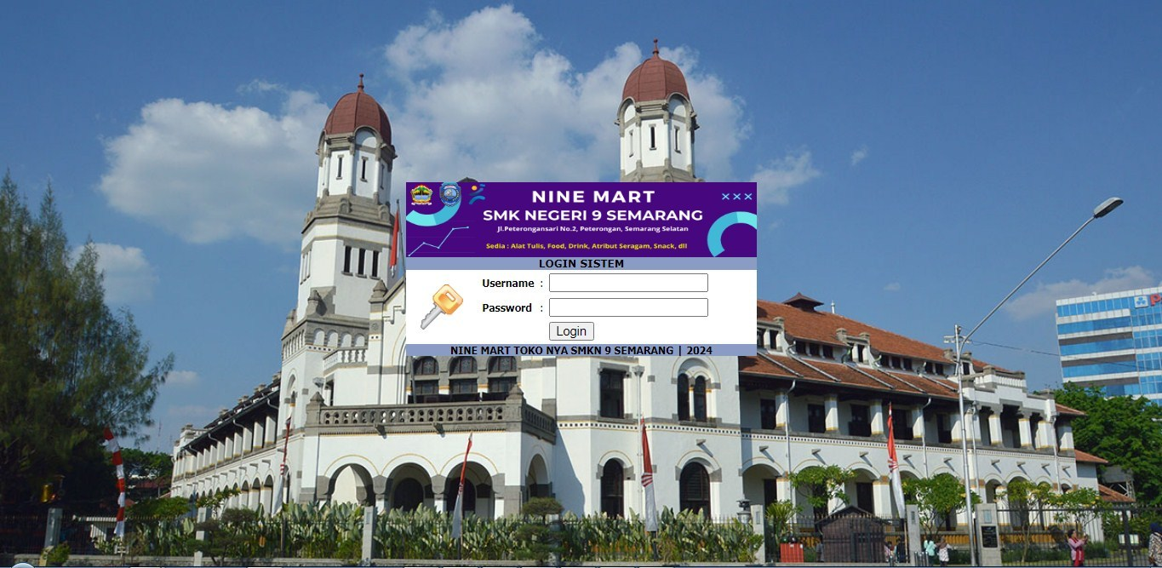
MODUL 11 • SELESAI SESI
12 / 12
Alur Selesai Sesi Petugas Kasir (Logout)
Proses penutupan sesi operasional secara aman dengan pembersihan memori sesi dan pengalihan ke layar masuk
1
Pemicu Keluar Sesi Kerja
http://localhost/ninemart/logout.php
Petugas kasir menekan tombol 'Logout' pada bilah navigasi kanan atas saat pergantian jam tugas toko.
2
Pembersihan Sesi Server & Cookie
Fungsi session_unset() dan session_destroy() menghapus seluruh variabel sesi dan membersihkan token cookie.
3
Pengalihan Otomatis ke Login
Petugas diarahkan kembali ke layar masuk; tombol 'Back' browser otomatis dilarang mengakses data kembali.
✓ PEMERIKSAAN KESESUAIAN SOAL UKK
Terminasi sesi sempurna: data transaksi terlindungi dan akses privat tertutup sepenuhnya setelah keluar.
Dokumentasi Resmi Soal UKK: Layar Pengalihan Kembali Menuju Halaman Masuk

